Slide 1

第三节 协方差及相关系数
协方差
相关系数
课堂练习
小结 布置作业

Slide 2
前面我们介绍了随机变量的数学期望和方差，对于二维随机变量（X，Y），我们除了讨论X与Y的数学期望和方差以外，还要讨论描述X和Y之间关系的数字特征，这就是本讲要讨论的
协方差和相关系数

Slide 3
一、协方差
1.定义
量E{[ X-E(X)][Y-E(Y) ]}称为随机变量X和Y的协方差,记为Cov(X,Y) ，即
Cov(X,Y)=E{[ X-E(X)][Y-E(Y) ]}
2.简单性质
⑴ Cov(X,Y)= Cov(Y,X)
⑵ Cov(aX,bY) = ab Cov(X,Y) a,b 是常数
⑶ Cov(X₁+X₂,Y)= Cov(X₁,Y) + Cov(X₂,Y)

Slide 4
3. 计算协方差的一个简单公式
由协方差的定义及期望的性质，可得
Cov(X,Y)=E{[ X-E(X)][Y-E(Y) ]}
=E(XY)-E(X)E(Y)-E(Y)E(X)+E(X)E(Y)
=E(XY)-E(X)E(Y)
即
Cov(X,Y)=E(XY) -E(X)E(Y)
可见，若X 与 Y 独立， Cov(X,Y)= 0 .

Slide 5
特别地
4. 随机变量和的方差与协方差的关系
D(X+Y)= D(X)+D(Y)+ 2Cov(X,Y)

Slide 6
例1 已知离散型随机向量(X,Y)的概率分布为
Y X | −1 | 0 | 2
0 | 0.1 | 0.2 | 0
1 | 0.3 | 0.05 | 0.1
2 | 0.15 | 0 | 0.1
求cov(X,Y)

Slide 7
解 计算E(X),
Y X | −1 | 0 | 2
0 | 0.1 | 0.2 | 0
1 | 0.3 | 0.05 | 0.1
2 | 0.15 | 0 | 0.1
x_{i}p_{ij}
0 | 0 | 0
0.3 | 0.05 | 0.1
0.3 | 0 | 0.2
求和
E(X)=0.95

Slide 8
计算E(Y),
Y X | −1 | 0 | 2
0 | 0.1 | 0.2 | 0
1 | 0.3 | 0.05 | 0.1
2 | 0.15 | 0 | 0.1
y_{j}p_{ij}
−0.1 | 0 | 0
−0.3 | 0 | 0.2
−0.15 | 0 | 0.2
求和
E(Y)=−0.15

Slide 9
计算E(XY),
Y X | −1 | 0 | 2
0 | 0.1 | 0.2 | 0
1 | 0.3 | 0.05 | 0.1
2 | 0.15 | 0 | 0.1
x_{i}y_{j}p_{ij}
0 | 0 | 0
−0.3 | 0 | 0.2
−0.3 | 0 | 0.4
求和
E(XY)=0

Slide 10
E(X)=0.95, E(Y)=−0.15, E(XY)=0
于是 cov(X,Y)=E(XY)−E(X)E(Y)
=0.95×0.15=0.1425

Slide 11
例2 设连续型随机变量(X,Y)的密度函数为
求cov(X,Y)和D(X+Y).
解: 由(X,Y)的密度函数求边缘密度函数

Slide 12
于是

Slide 13
从而得
又

Slide 14
所以
故

Slide 15
协方差的大小在一定程度上反映了X和Y相互间的关系，但它还受X与Y本身度量单位的影响. 例如：
Cov(kX, kY)=k²Cov(X,Y)
为了克服这一缺点，对协方差进行标准化，这就引入了相关系数 .

Slide 16
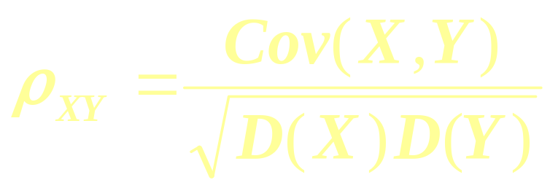


二、相关系数
定义: 设D(X)>0, D(Y)>0,
称
为随机变量 X 和 Y 的相关系数 .
在不致引起混淆时，记 为 .

Slide 17

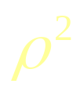

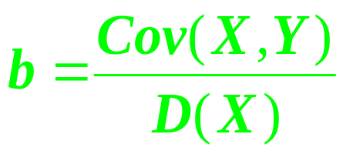
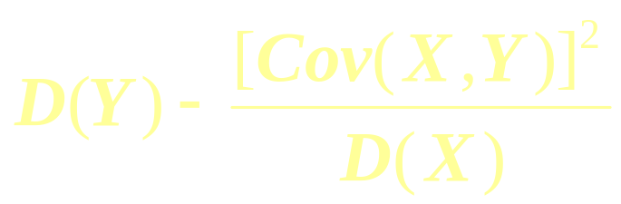
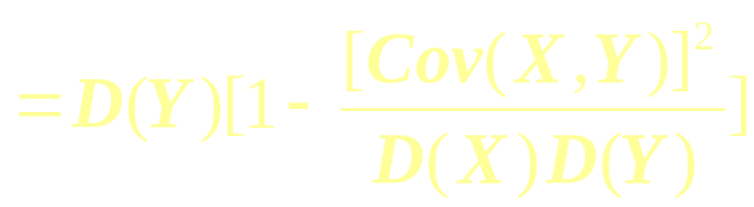
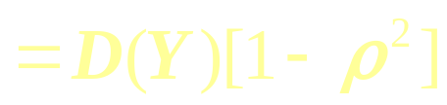
相关系数的性质：
证: 由方差的性质和协方差的定义知,
对任意实数 b, 有
由于方差D(Y)是正的,故必有
1- ≥ 0,所以 | |≤1。
0≤D(Y-bX)= b²D(X)+D(Y)-2b Cov(X,Y )
令
，则上式为
D(Y- bX)=

Slide 18

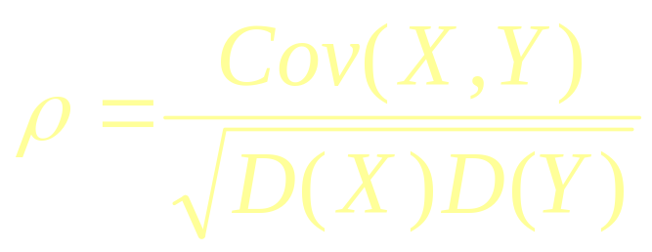
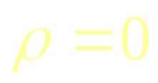
2. X和Y独立时， =0，但其逆不真.
由于当X和Y独立时，Cov(X,Y)= 0.
故
= 0
但由
并不一定能推出X和Y 独立.
请看下例.

Slide 19
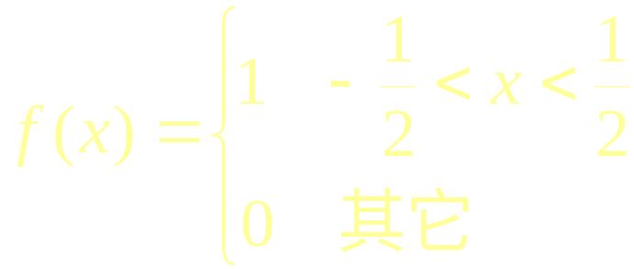

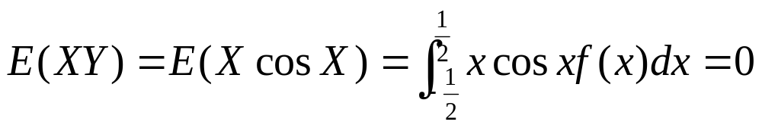

例3 设X服从(-1/2, 1/2)内的均匀分布 , 而Y=cos X.
X的密度函数
因而 =0，
即X和Y不相关 .
但Y与X有严格的函数关系，
即X和Y不独立 .

Slide 20
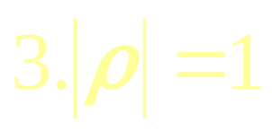
存在常数 a,b(b≠0），
使 P{Y= a + b X}=1，
即 X 和 Y 以概率 1 线性相关.

Slide 21
相关系数刻划了X和Y间“线性相关”的程度.
考虑以X的线性函数a+bX来近似表示Y，
以均方误差
e =E{[Y-(a+bX)]²}
来衡量以 a +b X 近似表示Y 的好坏程度 :
e 值越小表示 a +bX 与 Y 的近似程度越好.
用微积分中求极值的方法，求出使e 达到最小时的 a,b

Slide 22
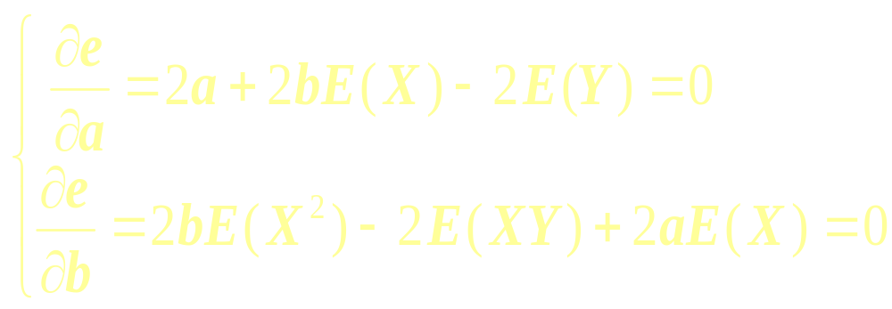
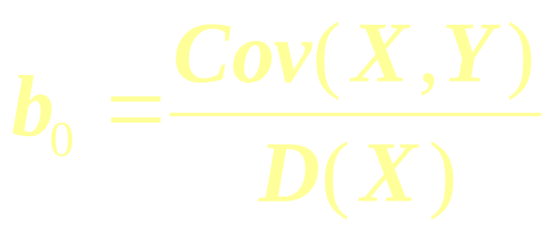
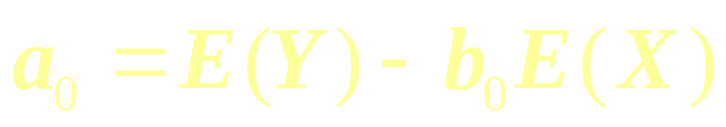
e =E{[Y-(a+bX)]² }
=E(Y²)+b²E(X²)+a²- 2bE(XY)+2abE(X)
- 2aE(Y)
这样求出的
最佳逼近为
L(X)=a₀+b₀X
解得

Slide 23
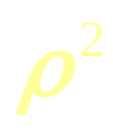
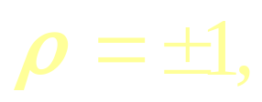
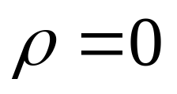

这样求出的最佳逼近为L(X)=a₀+b₀X
这一逼近的剩余是
E[(Y-L(X))²]= D(Y)(1- )
Y 与 X 有严格线性关系;
可见,
若
若 ， Y 与 X 无线性关系;
若0<| |<1,
| | 的值越接近于1, Y 与 X 的线性相关程度越高;
| | 的值越接近于0, Y与X的线性相关程度越弱.

Slide 24

前面，我们已经看到：
若 X 与 Y 独立，则 X 与 Y 不相关，
但由 X 与 Y 不相关，不一定能推出X与Y独立.
但对下述情形，独立与不相关等价
若(X,Y)服从二维正态分布，则
X与Y独立
X与Y不相关

Slide 25
例4 设(X,Y)服从二维正态分布, 它的概率密度为
求X和Y的相关系数ρ_{XY}.

Slide 26
解:
在上式中令

Slide 27
则
而指数上的
t²−2ρtu+u²=t²−2ρtu+(ρu)²+u²−(ρu)²
=(t−ρu)²+u²(1−ρ²), 因此

Slide 28
因此,
于是

Slide 29
因此二维正态随机变量(X,Y)的概率密度中的参数ρ就是X和Y的相关系数, 因而二维正态随机变量的分布完全可由X,Y各自的数学期望, 方差以及它们的相关系数所确定.
注: 若(X,Y)服从二维正态分布, 则X与Y相互独立, 当且仅当X与Y不相关.

Slide 30

三、 原点矩 中心矩
定义 设X和Y是随机变量，若
存在，称它为X的k阶原点矩，简称 k阶矩
存在，称它为X的k阶中心矩
可见，均值 E（X）是X一阶原点矩，方差D（X）
是X的二阶中心矩。

Slide 31
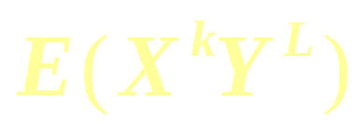

设 X 和 Y 是随机变量，若
k,L=1,2,…
存在，
称它为 X 和 Y 的 k+L 阶混合（原点）矩.
若
存在，
称它为X 和 Y 的 k+L 阶混合中心矩.
可见，
协方差Cov(X,Y)是X和Y的二阶混合中心矩.

Slide 32
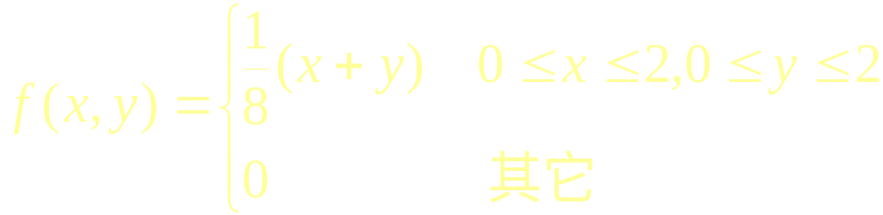
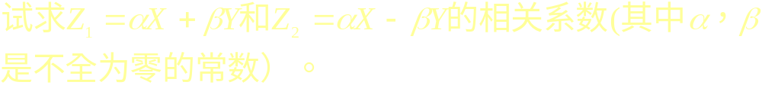
四、课堂练习
1、
2、

Slide 33
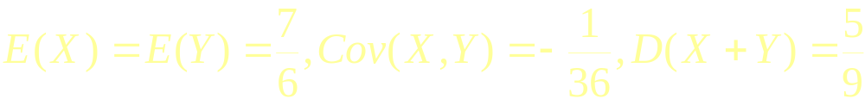




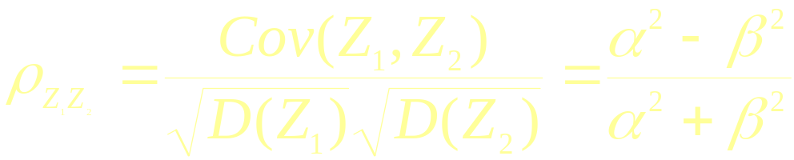
1、解
2、解

Slide 34
五、小结
这一节我们介绍了协方差、相关系数、
相关系数是刻划两个变量间线性相关程度的一个重要的数字特征.
注意独立与不相关并不是等价的.
当(X,Y) 服从二维正态分布时，有
X 与 Y 独立
X 与 Y 不相关

Slide 35
六、 布置作业
习题4-3（p110）3、6、10

